Slide 1

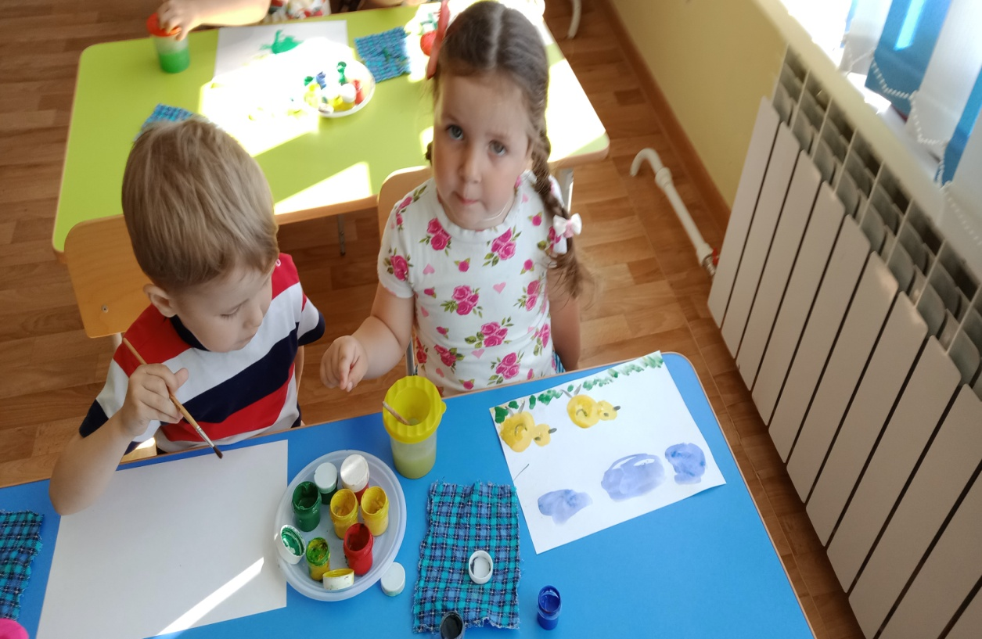
Одаренный ребенок в ДОУ
.
»

Slide 2

«Одаренность человека – это маленький росточек, едва проклюнувшийся из земли и требующий к себе огромного внимания. Необходимо холить и лелеять, ухаживать за ним, сделать все необходимое, чтобы он вырос и дал обильный плод».
В.А.Сухомлинский
«Одаренный ребенок в ДОУ»
Методист ИМЦ Э.В. Зубарева

Slide 3

Нормативные документы
- Федеральные государственные образовательные стандарты к структуре основной общеобразовательной программы дошкольного образования.
-Рабочая концепция одаренности.
-Федеральная целевая программа «Одаренные дети».

Slide 4

Одаренность — это системное, развивающееся в течение жизни качество психики, которое определяет возможность достижения человеком более высоких, незаурядных результатов в одном или нескольких видах деятельности по сравнению с другими людьми.
Признаки одаренности – это те особенности одаренного ребенка, которые проявляютсяв его реальной деятельности и могут быть оценены на уровне наблюдения за характером его действий.

Slide 5
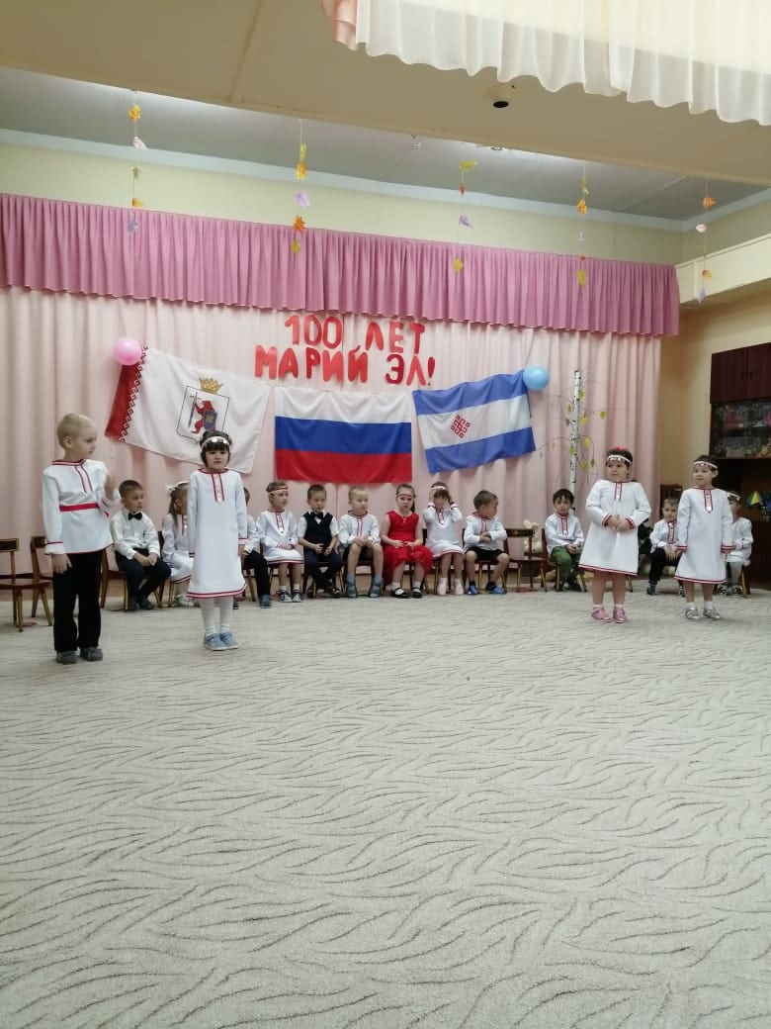
Статистика:
Примерно пятая часть дошкольников может быть отнесена к одарённым детям. Но они, как правило, лишены необходимой для развития их талантов поддержки, в результате всего лишь 2-5% детского поколения действительно проявляют себя как одарённые.
Интеллектуально одарено
2% детей, с повышенными
умственными способностями
-15 -16%, то есть в общем
18 детей из ста. Из 5 одаренных
детей выявляется только один.
Однако, и это не означает,
что одаренность такого ребенка будет развиваться и совершенствоваться в дальнейшем.

Slide 6
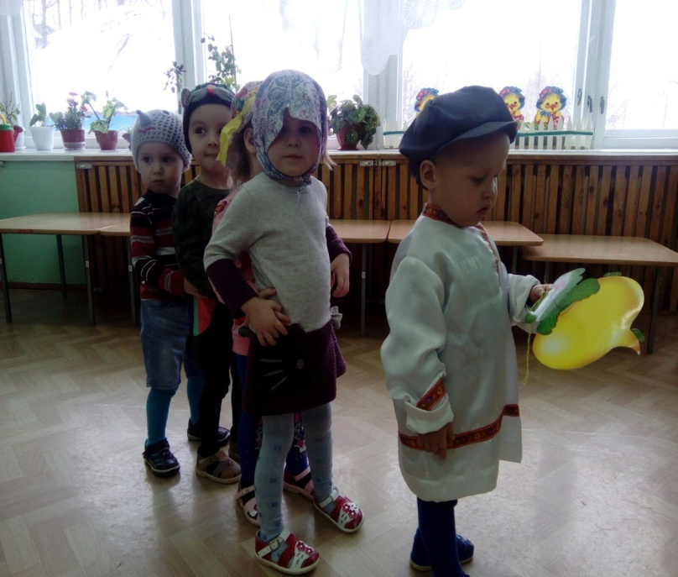
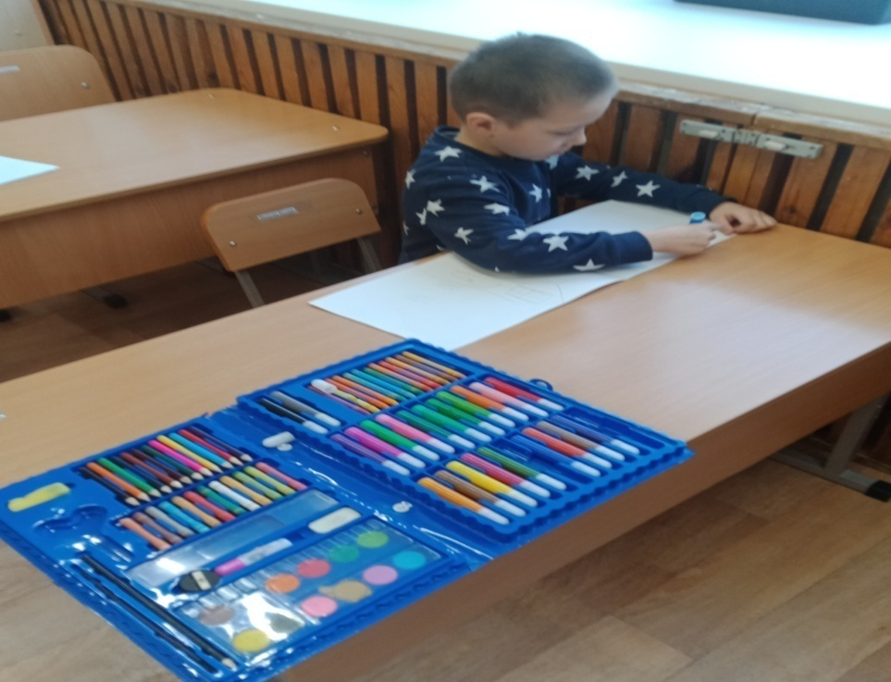
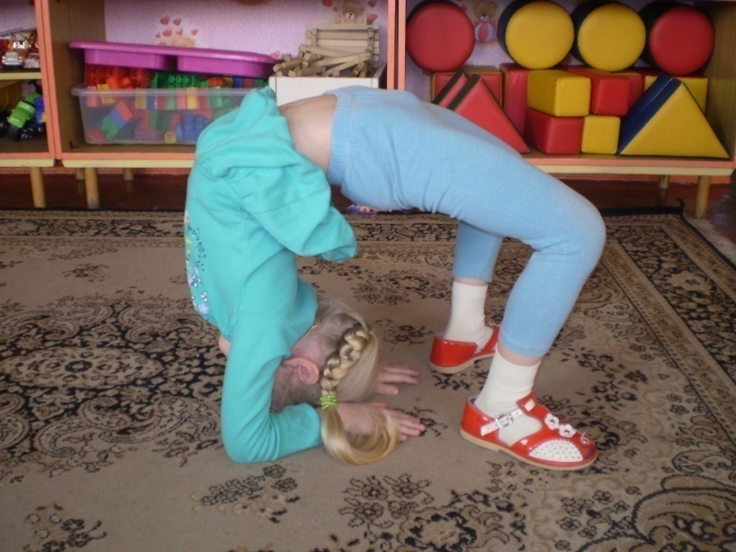

Slide 7
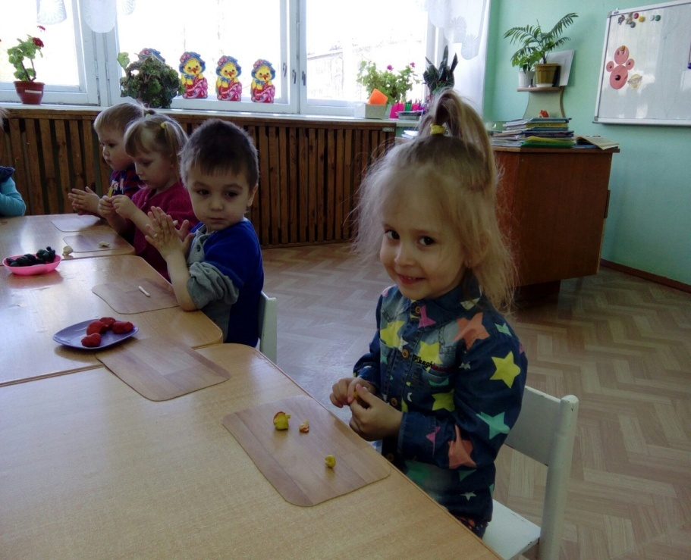
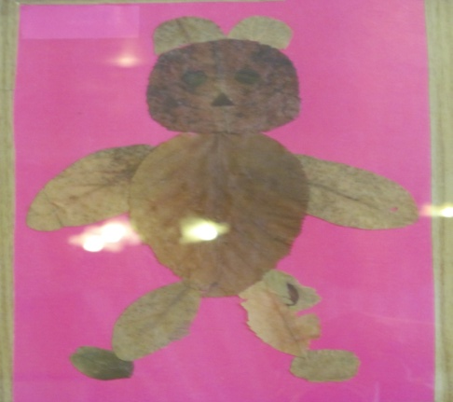
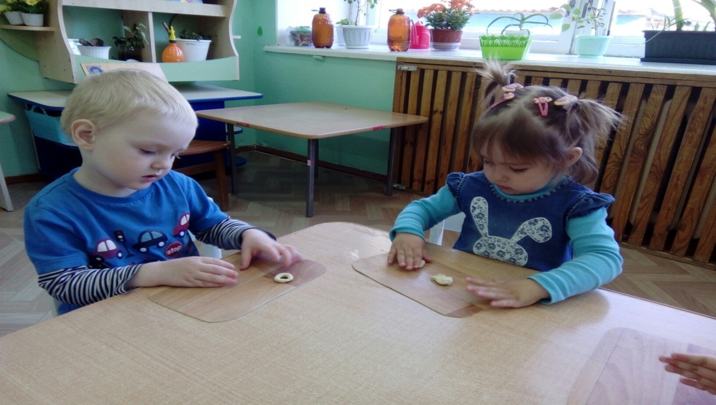
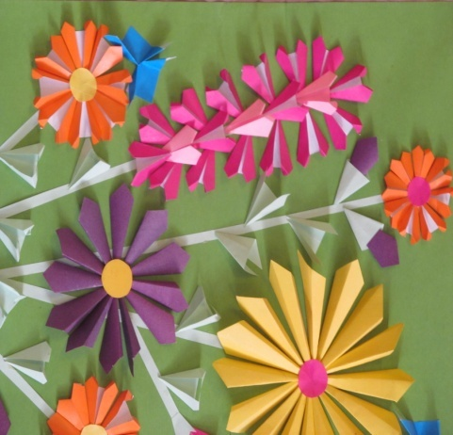

Slide 8
Типичные черты одаренных детей
- на занятиях все легко и быстро схватывают;
знают многое о таких событиях и проблемах, о которых их сверстники не догадываются;
- быстро запоминают услышанное или прочитанное;
- решают сложные задачи, требующие умственного усилия;
-задают много вопросов, интересуются многим и часто спрашивают;
-оригинально мыслят и предлагают
неожиданные ответы и решения;
очень восприимчивы,
наблюдательны быстро
реагируют на все новое, неожиданное.

Slide 9
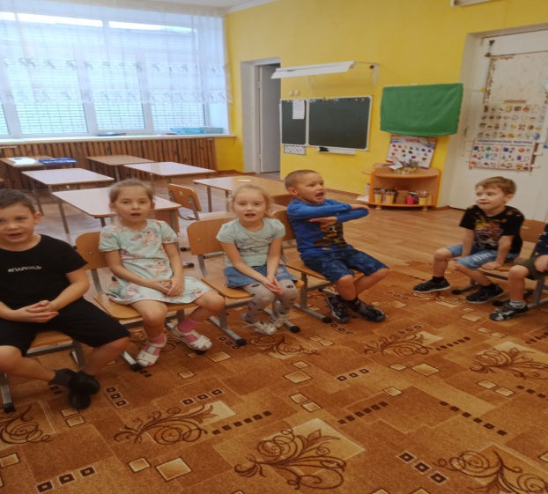
Проблемы одаренных детей
Погружение в философские проблемы
Несоответствие между физическим, интеллектуальным и социальным развитием
Стремление к совершенству
Ощущение неуязвимости
Нереалистические цели
Сверхчувствительность
Потребность во внимании взрослых
Нетерпимость.

Slide 10
1. Интеллектуальный тип. Дети этого типа одаренности точно и глубоко анализируют учебный и внеучебный материал, склонны к философскому осмыслению материала. Для них характерен высокий интеллект, развитый ум, благодаря которому они легко усваивают разные предметы. Они умеют самостоятельно получать знания и сами читают дополнительную литературу.
2. Академический тип. Дети данного типа также отличаются высоким интеллектом, однако на первый план выходят особые способности именно к обучению. Дети этого типа одаренности, прежде всего, умеют блестяще учиться. К числу академически одаренных учащихся часто относятся медалисты.
3. Художественный тип. Этот вид одаренности, как правило, проявляется в высоких достижениях в художественной деятельности – музыке, танце, живописи, скульптуре, сценической деятельности. Есть дети, у которых обнаруживается целый «веер» различных художественных способностей: ребенок и поет, и танцует, да еще и превосходно рисует, однако, есть и ребята лишь с одной ярко выраженной способностью такого рода.
Виды одаренности по критерию
“широта проявлений в различных
видах деятельности”

Slide 11
4. Креативный тип. Выражается в нестандартности мышления, непохожем на других взгляде на мир. Нежелание этих детей идти «в ногу» со всеми остальными и является основой их одаренности, на которой и строится их нестандартное видение мира. Для того, чтобы увидеть подлинные творческие способности этих учеников, им нужно предлагать нестандартные темы сочинений, особые творческие задания или исследовательские проекты.
5. Лидерская или социальная одаренность характерна для детей, обладающих способностью понимать других людей, строить с ними отношения, руководить ими. Лидерская одаренность предполагает высокий уровень интеллекта, хорошо развитую интуицию, понимание чувств и потребностей других людей, способность к сопереживанию, яркое чувство юмора, помогающее им нравиться другим людям.
6. Психомоторная или спортивная одаренность. Детей, относящихся к данной группе, отличает: энергичность, стремление к участию во всевозможных соревнованиях, подвижных спортивных играх, быстрота реакции, легкость в движениях, их хорошая координация, физическая выносливость.

Slide 12
Виды одарённости по критерию «форма проявления»
Явная одарённость проявляется в деятельности ребенка достаточно ярко и отчетливо (как бы “сама по себе”), в том числе и при неблагоприятных условиях.
Достижения ребенка
столь очевидны,
что его одаренность
не вызывает сомнения.

Slide 13
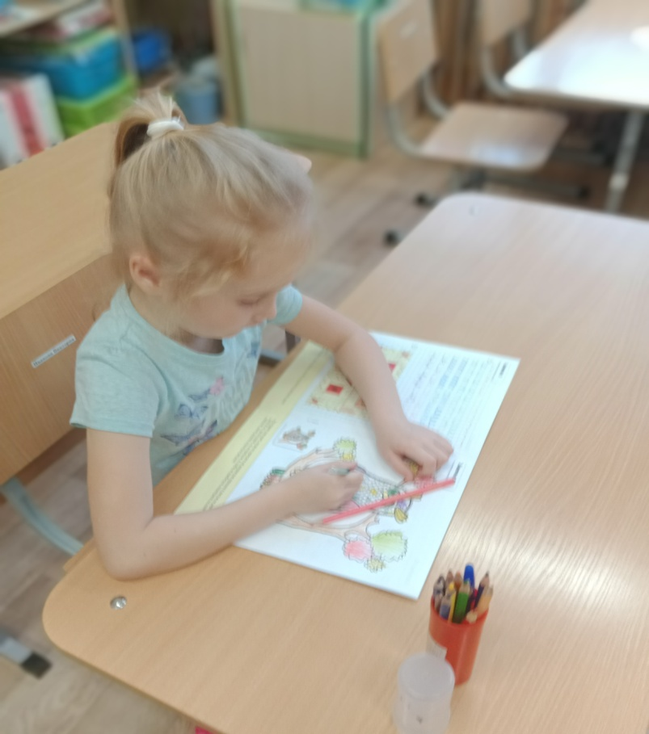
Скрытая одарённость
проявляется в
деятельности
ребенка в менее
выраженной,
Замаскированной
форме.

Slide 14

Этапы работы с одаренными детьми:
1 этап. Первоначальное выделение детей для дальнейшего обследования.
2 этап - представляет собой прохождение трех модулей:
Работа с детьми – уточнение выявленной одаренности ребенка, проведение комплексного психолого-педагогического обследования
Работа с педагогами – повышение профессионального мастерства с целью правильной организации работы с одаренным ребенком.
Работа с родителями – помощь родителям в воспитании одаренного ребенка
3 этап – создание условий для развития одаренного ребенка в ДОУ.
4 этап – мониторинг результатов сопровождения.

Slide 15
Поддержка одаренного ребенка
Индивидуальный подход в непосредственно образовательной деятельности
Дополнительные индивидуальные занятия с одаренными воспитанниками
Конкурсы, интеллектуальные игры
Посещение дополнительных образовательных услуг по способностям
Технология детского портфолио

Slide 16
Виды одаренности
Интеллектуальная
Академическая
Художественная
Организаторская
Психомоторная

Slide 17
В мире есть только два достоинства,
перед которыми можно и должно преклонятся с благовением,
это гениальность и доброта сердечная.
Виктор Гюго

